Slide 1
GUIDA AD – Permesso Provvisorio REVE
La Guida ha lo scopo di illustrare le operazioni necessarie per creare e scaricare il permesso provvisorio REVE.

Slide 2
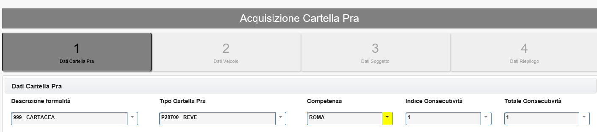
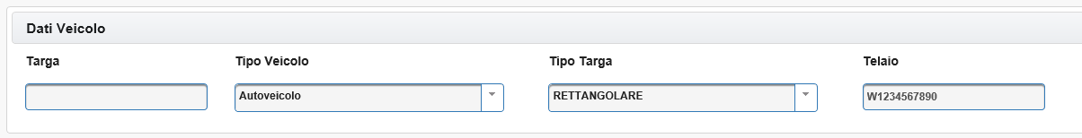
GUIDA SINTETICA AD – Creazione permesso provvisorio REVE
Nel portale AD (accessibile tramite il Portale del Trasporto) sarà possibile generare il permesso provvisorio REVE dopo aver creato una Cartella PRA di tipo P28700.
La cartella PRA deve essere creata obbligatoriamente su telaio.

Slide 3
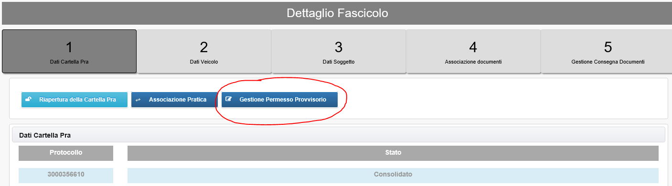
GUIDA SINTETICA AD – Creazione permesso provvisorio REVE
La creazione, l’annullamento e la visualizzazione dello stesso saranno consentiti sia in fase di lavorazione e completamento della Cartella PRA (quindi quando si trova nello stato di Generato, il pulsante sarà presente nell’ultima sezione delle pagine di modifica), sia quando la Cartella PRA risulti conclusa (stato cartella Consolidato). Per accedere alla pagina di gestione del permesso bisognerà cliccare sul pulsante «Gestione Permesso Provvisorio» (vedi figura sottostante).

Slide 4
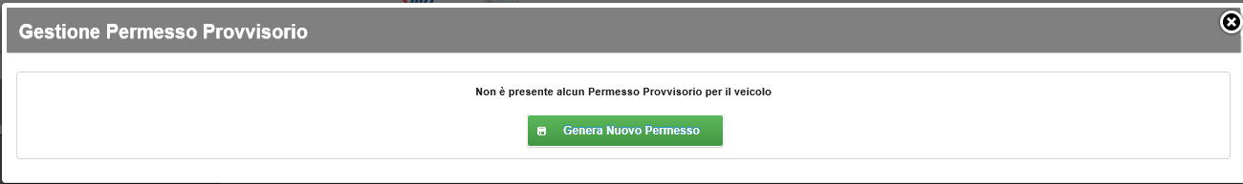
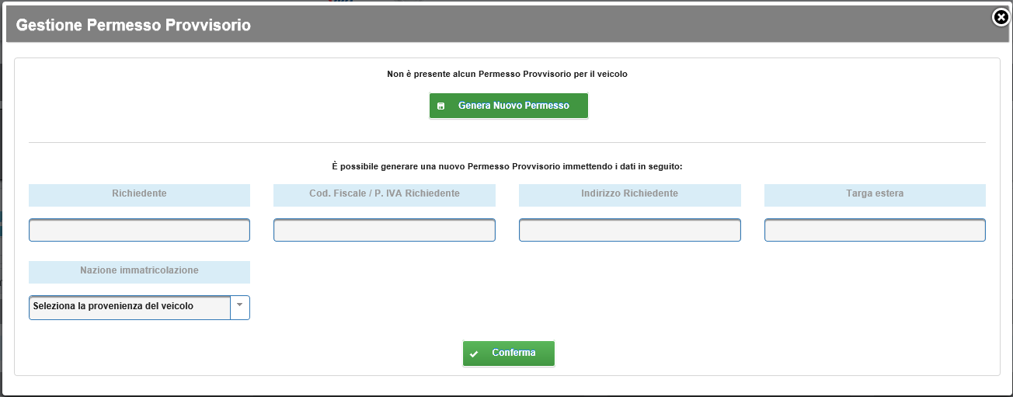
GUIDA SINTETICA AD – Creazione permesso provvisorio REVE
Come primo step, verrà verificato se esiste già un permesso valido collegato al veicolo e al soggetto richiedente. A questo punto si avrà la possibilità di accedere al form per generare la ricevuta cliccando su «Genera Nuovo Permesso»
Bisognerà compilare tutti i campi presenti e confermare l’operazione.

Slide 5
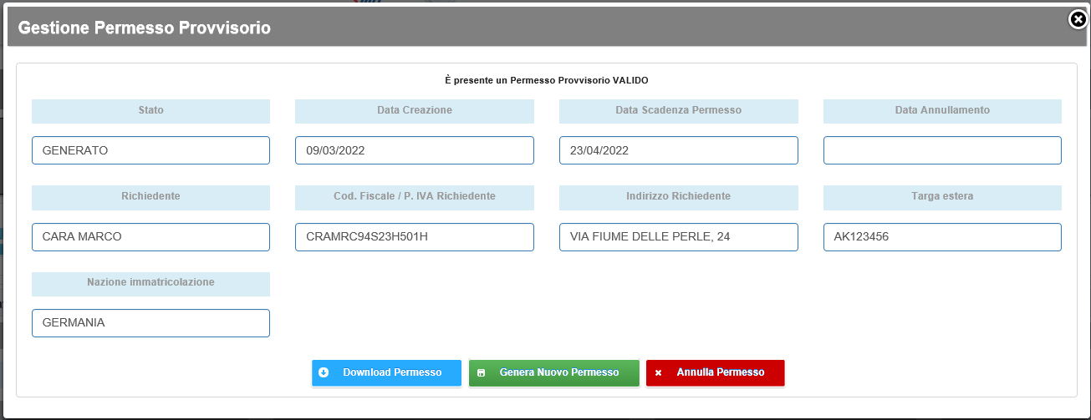
GUIDA SINTETICA AD – Gestione permesso provvisorio REVE
Una volta confermata l’operazione di creazione, verrà proposta a video una schermata riepilogativa dei dati inseriti e si avrà la possibilità di accedere alla barra delle azioni, in cui sono presenti i seguenti pulsanti:
- Download Permesso: consente di scaricare il pdf del permesso appena prodotto.
Genera Nuovo Permesso: consente di creare un nuovo permesso provvisorio.
Annulla Permesso: si ha la possibilità di annullare il permesso nella stessa giornata di generazione (fino alle 23.59).
Si potrà accedere a questa schermata in qualunque momento del processo, accedendo al dettaglio della cartella PRA.

Slide 6
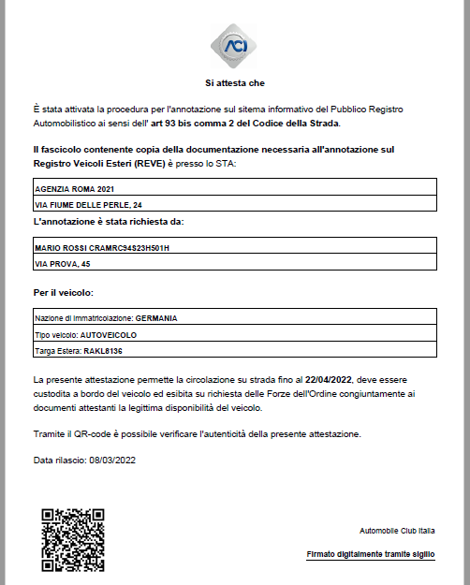
GUIDA SINTETICA AD – Visualizzazione permesso provvisorio REVE
All’interno del permesso provvisorio sarà presente un Qr-code che ne permetterà la visualizzazione digitale in qualunque momento.

